Slide 1
Тема:Автосалон Проект по XML Георги Бирданов 3-та група,72068,ИС,3-ти курс

Slide 2
Описание на заданието
Настоящия проект съдържа примерна структура за данните, които може да съдържа автосалон за леки автомобили .В проекта се съдържа основна информация, свързана с колите, техните марки и модели, кратко описание за техните характеристики, както и информация за производители и централите на заводите, които пускат съответната кола на пазара, вида на колата, дали може да бъде взета на лизинг, дата на пускане на пазара и броя на колите в автосалона. Допълнително има налична информация за купувачите, закупуващи колите.

Slide 3
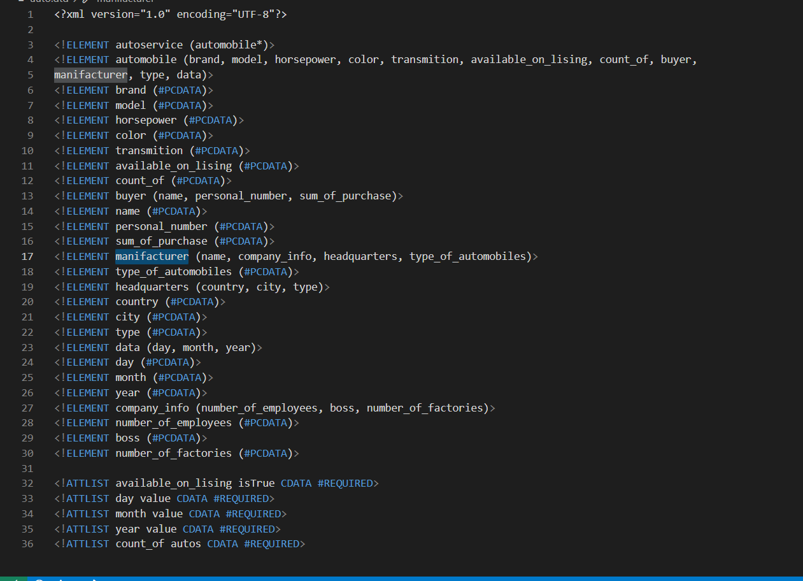
DTD схема
Product A
Feature 1
Feature 2
Feature 3

Slide 4
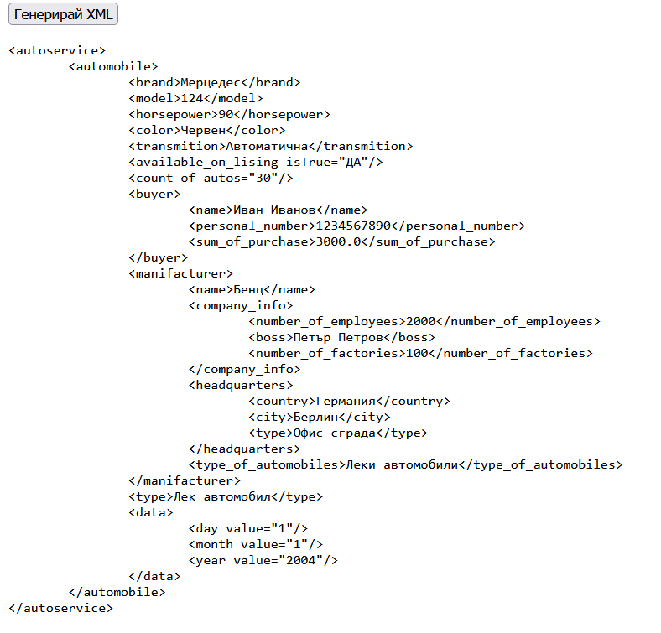
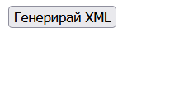
DOM съответстващ на схемата

Slide 5
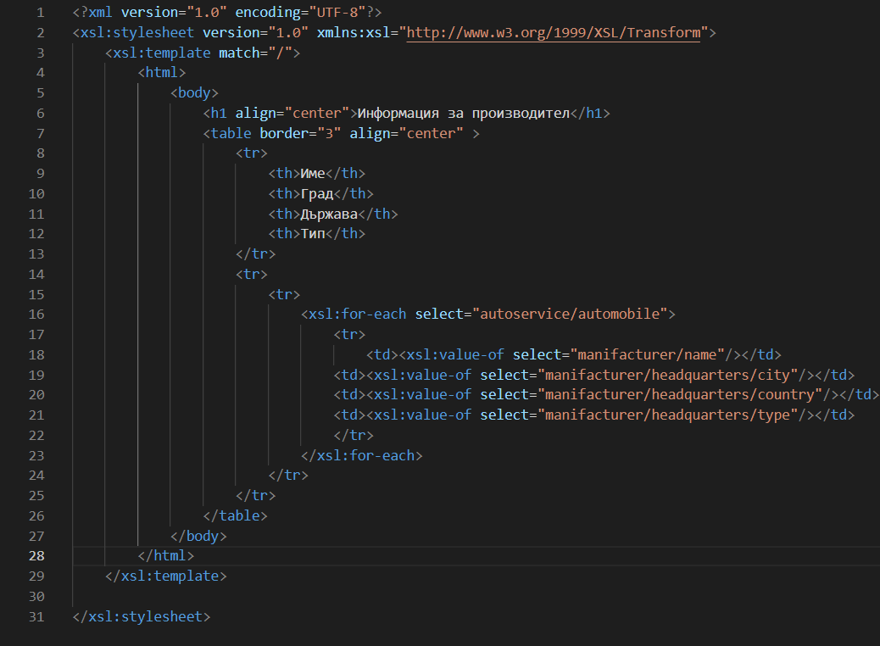
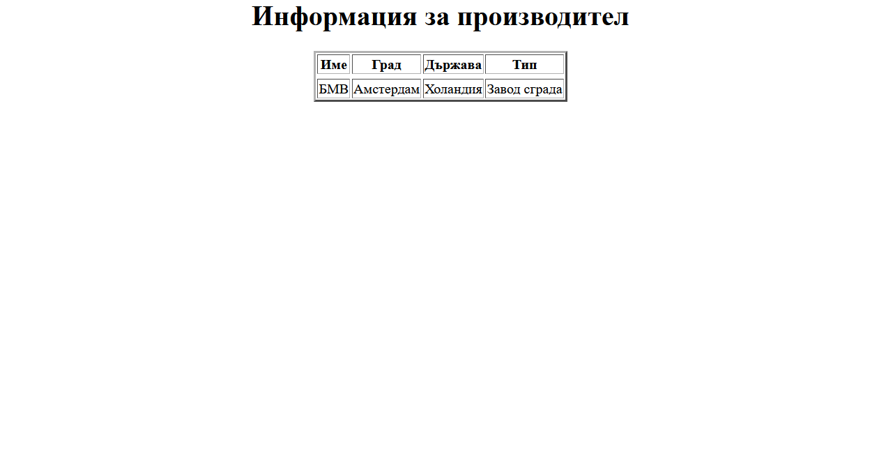
XSLT Трансформации
1-ви HTML

Slide 6
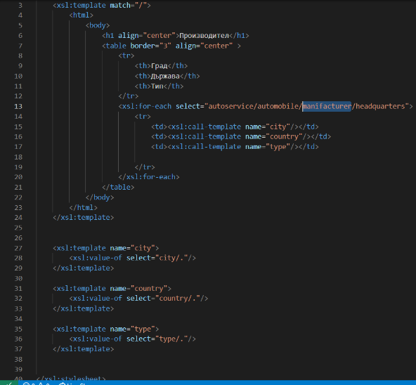
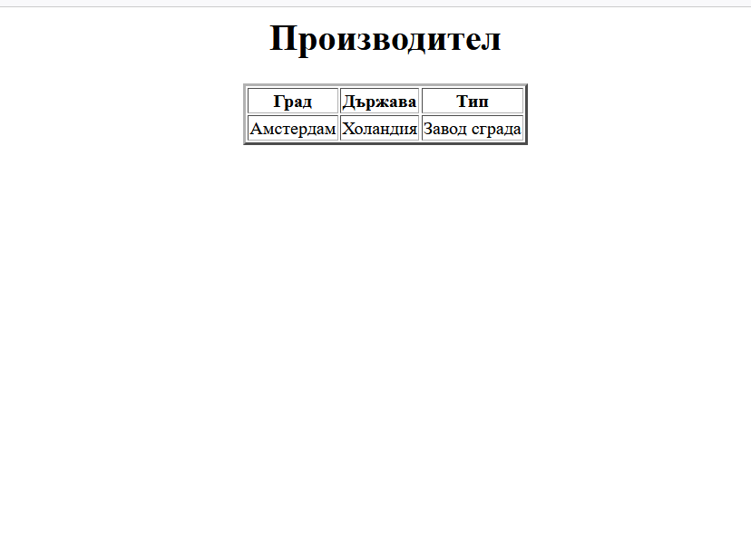
XSLT Трансформации
XML->HTML
2-ри HTML

Slide 7
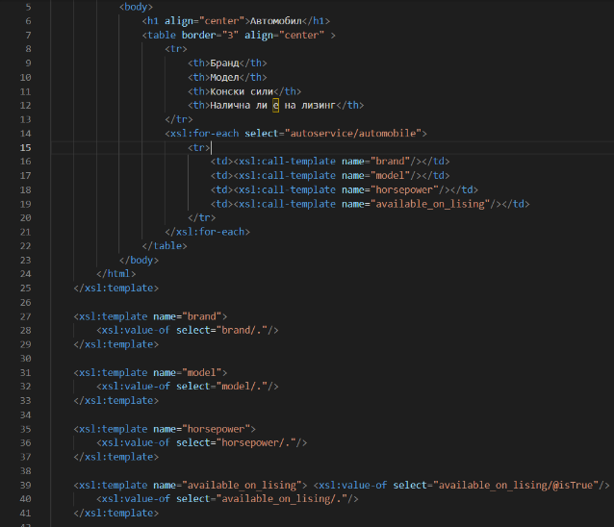
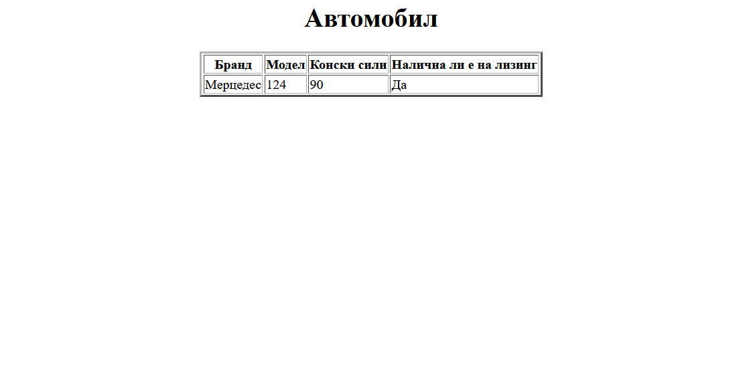
XSLT Трансформации
XML->HTML
3-ти HTML

Slide 8
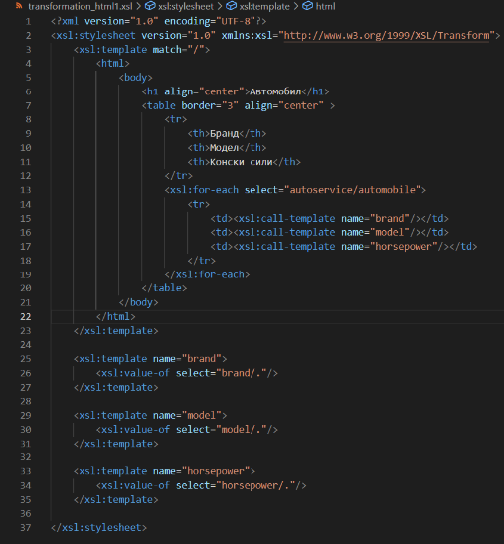
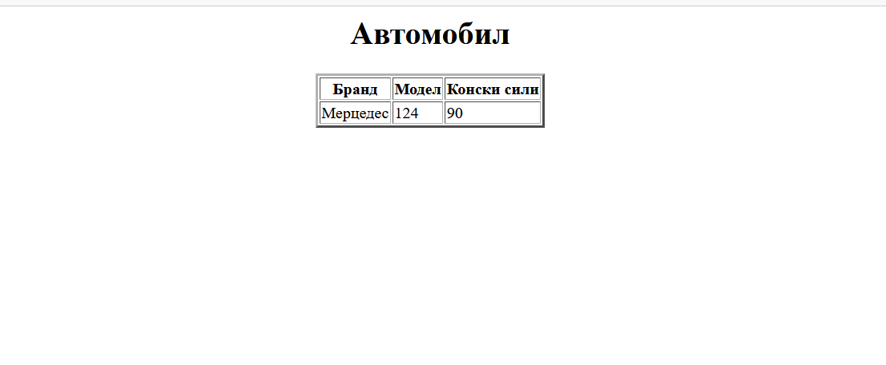
XSLT Трансформации
XML->HTML
4-ти HTML

Slide 9
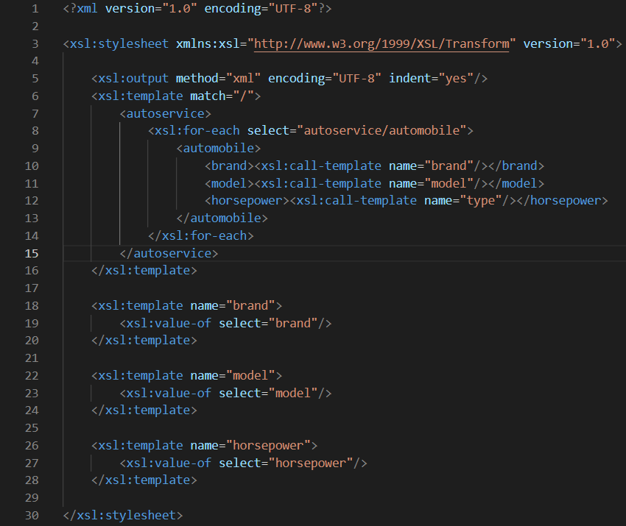
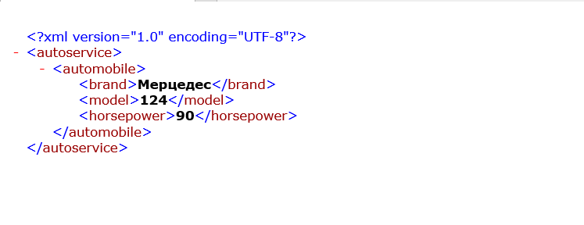
XSLT Трансформации
XML->XML
1-ви XML

Slide 10
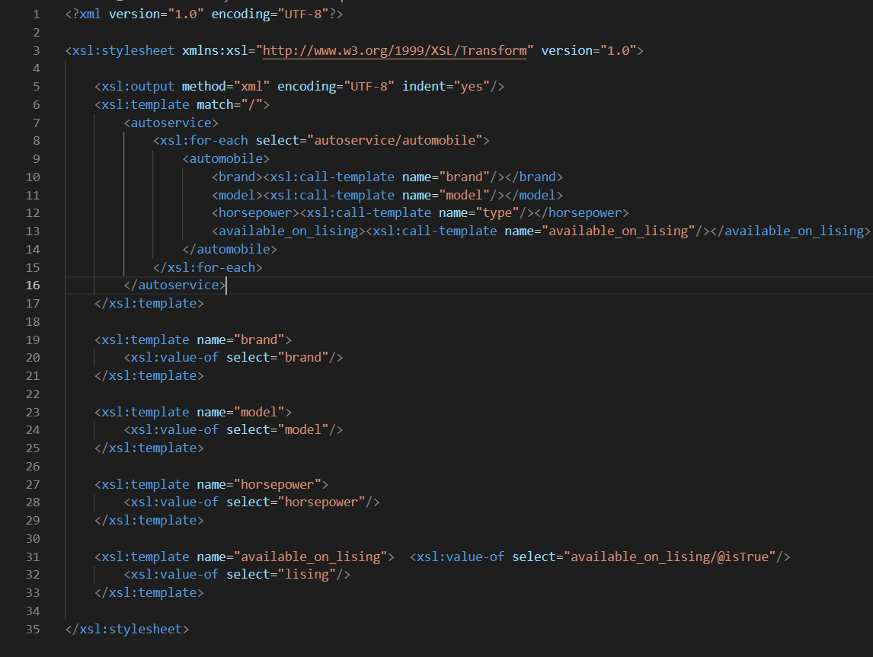
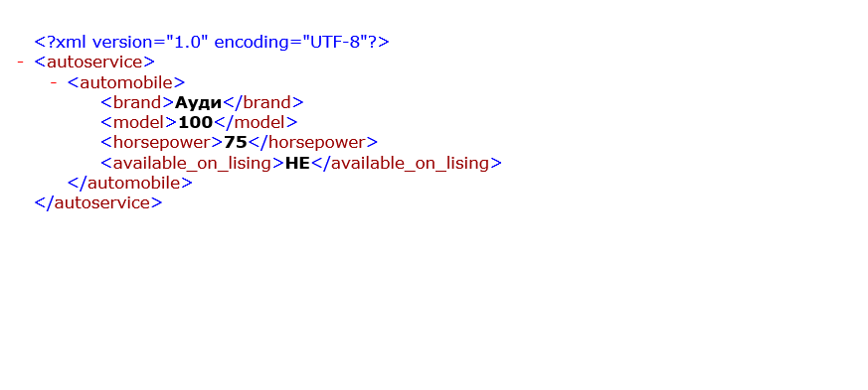
XSLT Трансформации
XML->XML
2-ри XML

Slide 11
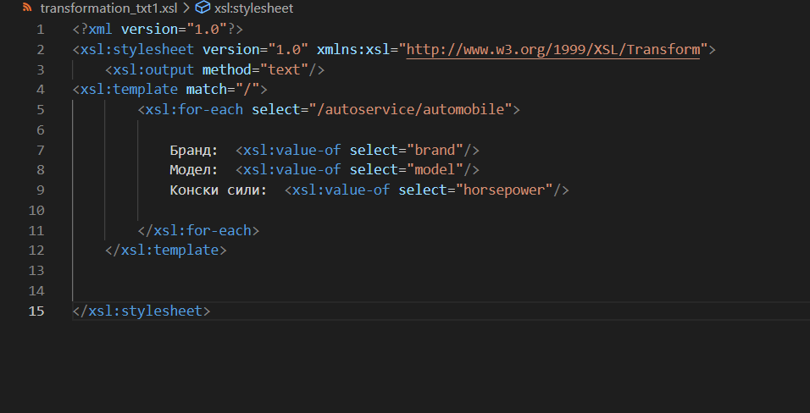
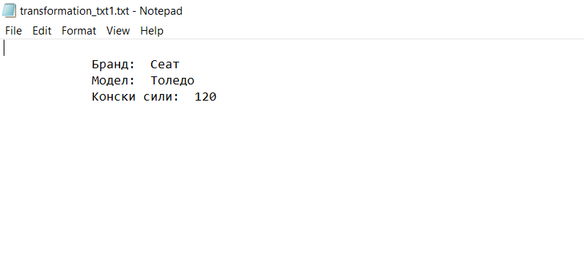
XSLT Трансформации
XML->TXT
1-ви TXT

Slide 12
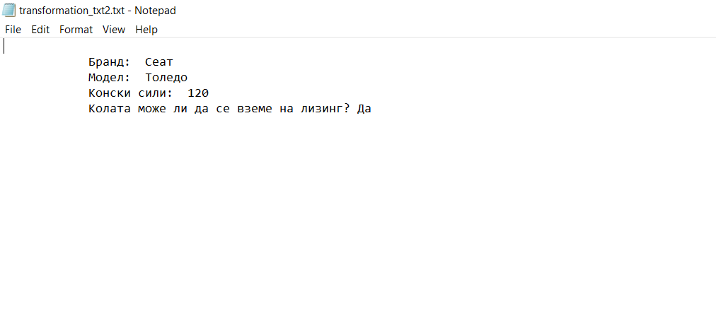
XSLT Трансформации
XML->TXT
2-ри TXT

